Slide 2
נושאים לדיון:
קצת על ממשל זמין
סטטוס מילואים
דף חדש
ניטור
SLA

Slide 3
מטרות ממשל זמין:
הנגשת שירותי הממשלה
ייעול תהליכי עבודה
אבטחת מידע

Slide 4
מוצרים
Gov x
שירות התשלומים
שירות הטפסים הלאומי
מובייל
Gov Share
עמדות שירות

Slide 5
שירותים
אינטרנט
ניהול חוות האירוח
דואר אלקטרוני
גלישה מאובטחת
כספת וירטואלית
תמו"ז
הודעות טקסט
צומת השירותים
DNS
system

Slide 6
סטטוס מילואים:
השלמת העלאת אתר מפקדים- אימפרבה וביצועים
השלמת הקמת מערכת ניטור double
השלמת ניטור סביבת מפקדים
מעבר סופי על תפיסת התפעול כולל ממר"מ
ניטור העברת קבצים אדום-שחור

Slide 7
סטטוס דף חדש:
הושלמה בניית תשתית
הוקמה סביבת ייצור mix
הוקמה סביבת כרטיס חכם
הוקמה סביבת צ'טים קדמית
הותקנו האתרים: זימון תורים, מב"ל ומערכות
מתן מענה לסוגיית התקנת KS על שרת win2003 server (EOL)
Notes:
מענה להתקנת KS:
לקיחת אריות על תקלות בשרת להן לא יינתן מענה טכנולוגי ע"י מייקרוסופט (פצים, ליקוי אבט"מ).
קביעת לוחות זמנים להעברת ה KSים לסביבות חדשות יותר.
יישום פתרון העברת קבצים בין ה KSים לבין השרתים הקדמיים- לא יינתן פתרון SMB בין השרתים. על מטריקס לפתח פתרון שמבוסס על העברת קבצים מאובטחת בין השרתים. (FTP)

Slide 8
דף חדש- תכנית עבודה שנתית:
ביצוע מיפוי כל האתרים ע"י צה"ל
העברת כל האתרים מהסביבות של צה"ל ומטריקס לזיכוי לפני התקנה
תיעדוף ההתקנה ע"י צה"ל
שריון גורמי חוץ בהתאם לתכנית
תיאום בדיקות אבטחת מידע עבור כל האתרים
בדיקת ניטור הסביבה לאחר ההקמה

Slide 9
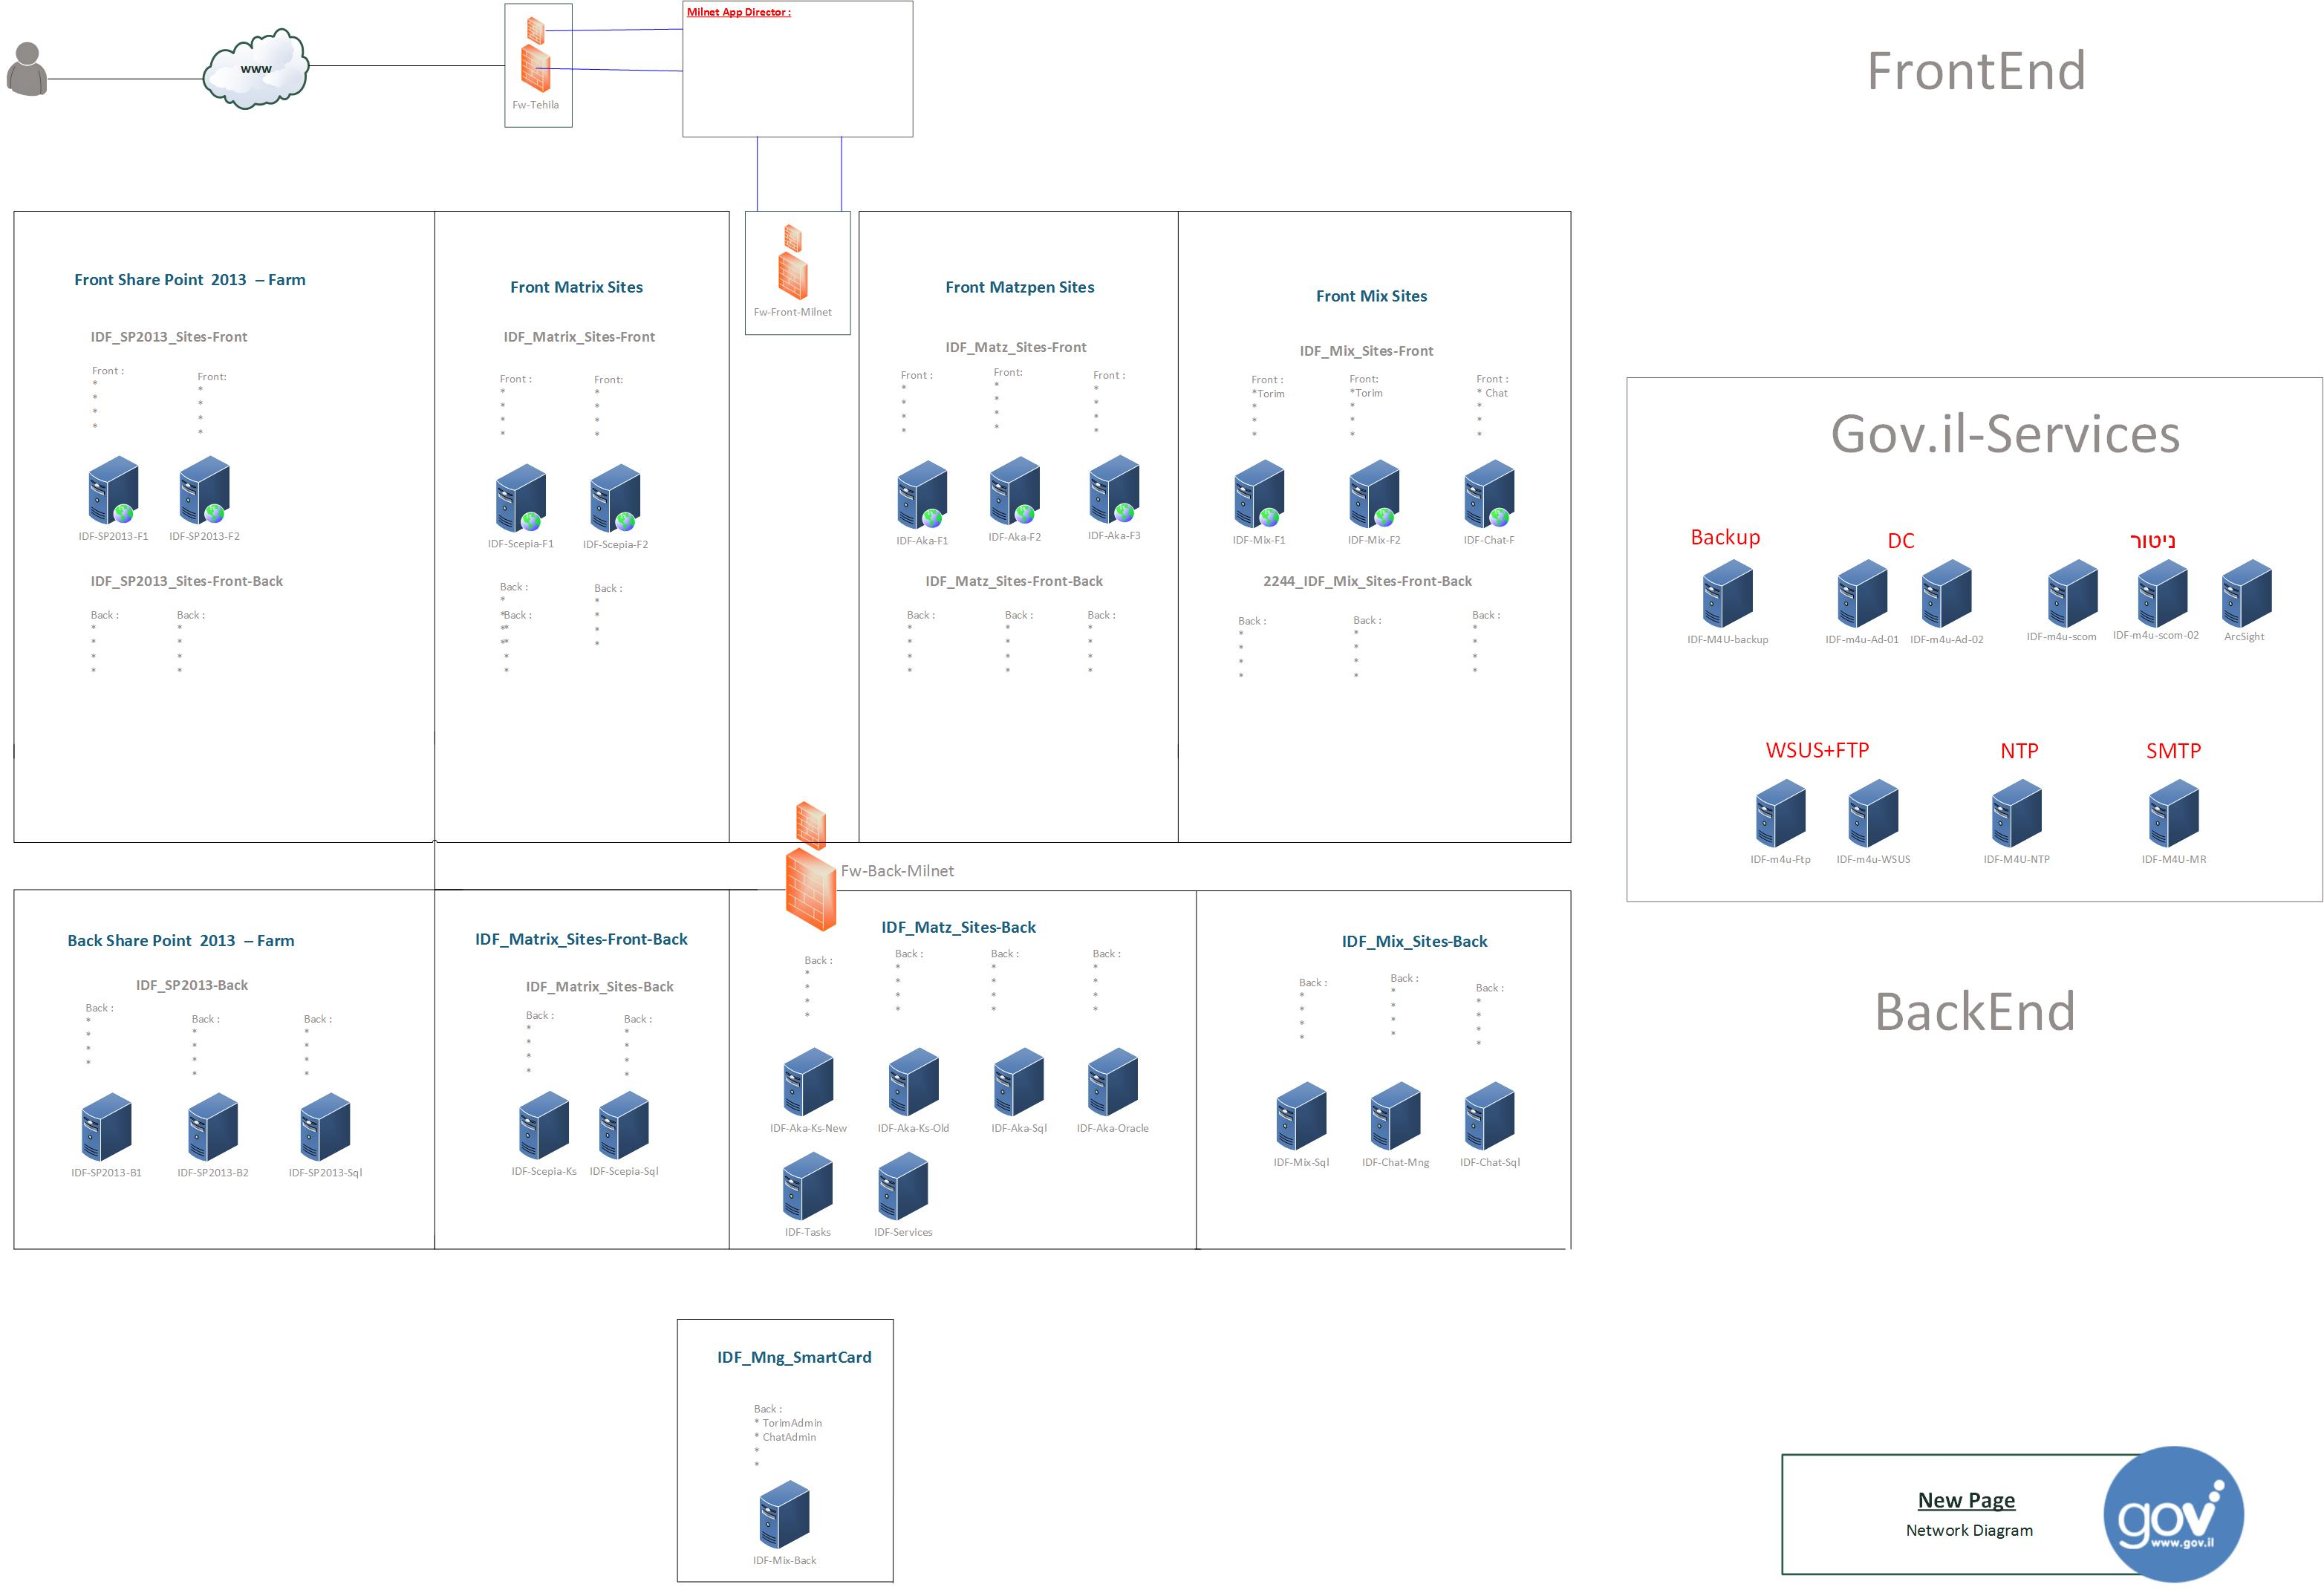
דף חדש- סביבות בייצור:
עבור סביבות מצפן ומטריקס תוקם סביבת stage ובה שרת קדמי אחד בכל סביבה

Slide 10
ניטור:
בוצע מיפוי האתרים ושרתי צה"ל
הותקנו רכיבי ניטור על השרתים
הוגדרו השירותים והאתרים ע"פ דרישות צה"ל
נבדקה מערכת הניטור
תתואם השלמת בדיקת ניטור עבור KSים

Slide 11
SLA:
קריטריון |  | שירות / יישום זהב | שירות / יישום כסף | שירות / יישום ארד
תקלה משביתת שירות | תחילת טיפול דרג א' | מיידי | 10 דק' | 1 שעה
 | תחילת טיפול דרג ב' | שעות פעילות – 10 דק מעבר לשעות הפעילות – 30 דק | שעות פעילות – 60 דק' מעבר – 4 שעות | שעות פעילות – 4 שעות מעבר – יום הפעילות הבא
 | עדכון שוטף של הלקוח בסטטוס התקלה | אחת לשעה | אחת לארבע שעות | אחת ליום
תקלה קריטית שאינה משביתת שירות | תחילת טיפול דרג א' | מיידי | 30 דק' | שעתיים
 | תחילת טיפול דרג ב' | שעות פעילות – 30 דק מעבר – 60 דק | שעות פעילות – שעתיים מעבר – 4 שעות | יום הפעילות הבא
 | עדכון שוטף של הלקוח בסטטוס התקלה | אחת לשעתיים | אחת ליום | בפתיחה וסגירה
תקלה לא קריטית שאינה משביתת שירות | תחילת טיפול דרג א' | 15 דק | 1 שעה | יום הפעילות הבא
 | תחילת טיפול דרג ב' | שעות פעילות –4 שעות מעבר – יום הפעילות הבא | יום הפעילות הבא | 2 ימי עבודה
 | עדכון שוטף של הלקוח בסטטוס התקלה | אחת ליום פעילות | אחת ליום | בפתיחה וסגירה
תיעדוף משימות פשוטות בתכנית עבודה (מתייחס לשוטף. פרויקטים מתוזמנים לפי גאנט בנפרד) |  | טווח של עד יומיים | טווח של עד שבועיים | טווח של 3 עד שבועות
דוחות (דוח תקיפות, דוח תקלות) |  | אחת לחודש | אחת לרבעון | אחת למחצית
גיבויים |  | גיבוי לקלטות (מקומי +חוץ אתרי) ב- 2015 DR | גיבוי לקלטות ב- 2015 DR | גיבוי לקלטות ב- 2015 DR לפי דרישה
ניטור |  | ניטור זמינות, חווית משתמש | ניטור זמינות | ניטור זמינות
רמת זמינות * |  | 99.7% | 99.4% | 99.2%
בדיקות עומסים |  | אחת לחצי שנה | אופציונאלי בתשלום | אופציונאלי בתשלום
הערות |  | יישום זהב צריך להיות בשרידות מלאה (אפליקציה ובסיס נתונים)

Slide 12
תודה

